Slide 1
快磁声波ring-shell分布
背景重离子和电子质量的情况探讨

Slide 2
快磁声波特征
存在于赤道附近，又称赤道噪声，离子伯恩斯坦波。
频率介于质子回旋频率和低混杂频率之间，整数倍处有峰值
准垂直（于磁力线）传播
被$v_{⊥}$方向速度分布的正梯度所激发

Slide 3
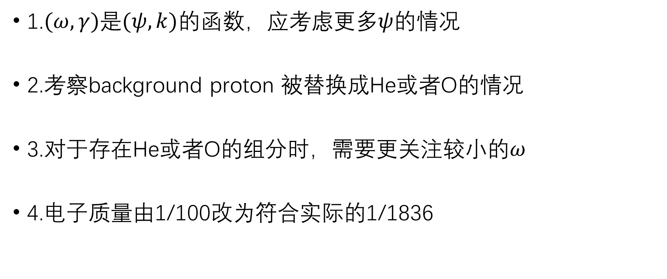
上次留下的问题
1.$(ω,γ)是(ψ,k)$的函数，应考虑更多$ψ$的情况
2.考察background proton 被替换成He或者O的情况
3.对于存在He或者O的组分时，需要更关注较小的$ω$
4.电子质量由1/100改为符合实际的1/1836

Slide 4
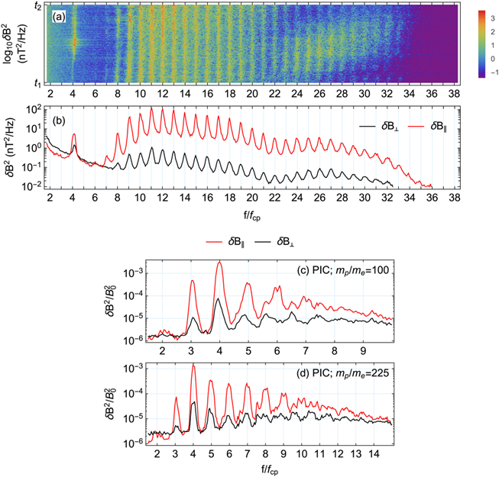
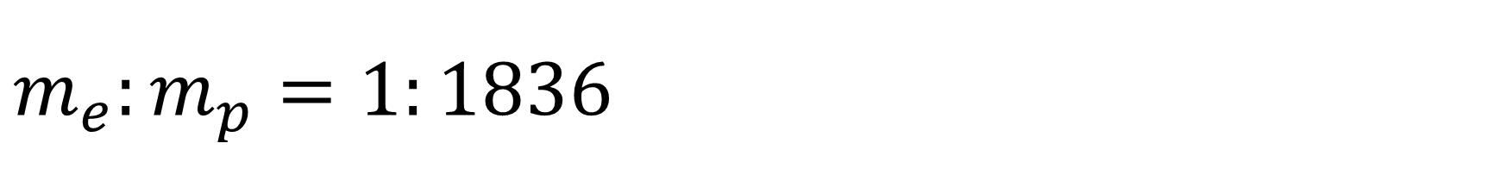
$$m_{e}:m_{p}=1:1836$$

Slide 5
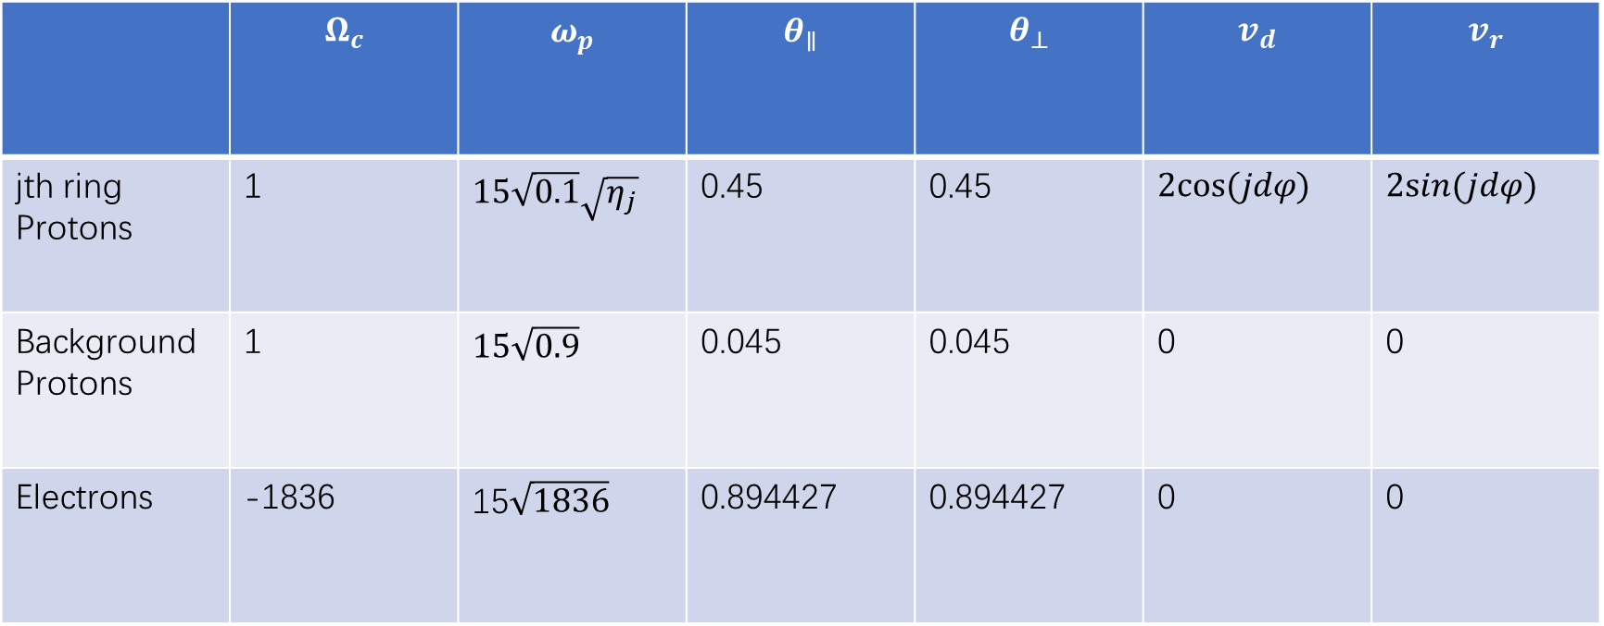
Get parameters
 | $$Ω_{c}$$ | $$ω_{p}$$ | $$θ_{∥}$$ | $$θ_{⊥}$$ | $$v_{d}$$ | $$v_{r}$$
jth ring Protons | 1 | $$15\sqrt{0.1}\sqrt{η_{j}}$$ | 0.45 | 0.45 | $$2cos⁡(jdφ)$$ | $$2sin⁡(jdφ)$$
Background Protons | 1 | $$15\sqrt{0.9}$$ | 0.045 | 0.045 | 0 | 0
Electrons | -1836 | 15$\sqrt{1836}$ | 0.894427 | 0.894427 | 0 | 0

Slide 6
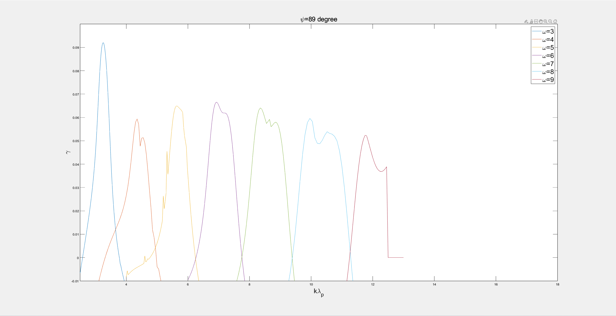
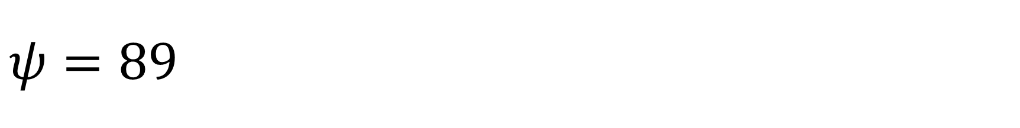
$$ψ=89$$

Slide 7
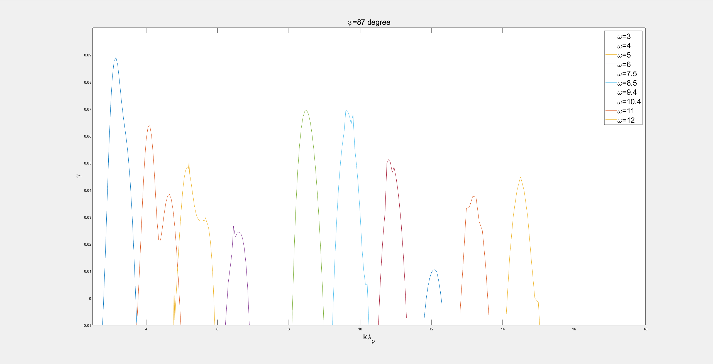
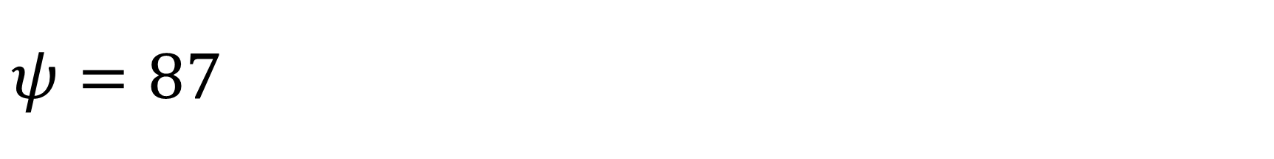
$$ψ=87$$

Slide 8
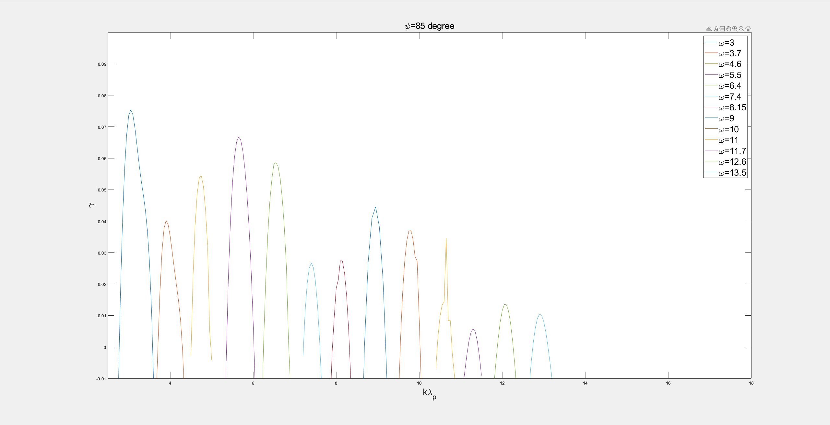
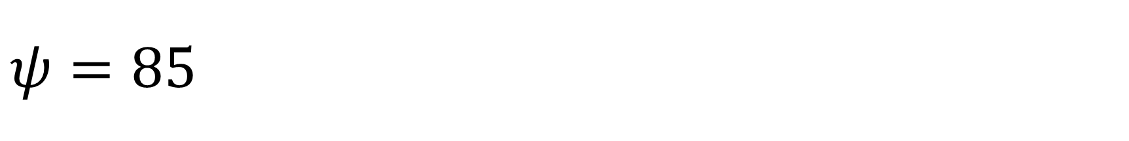
$$ψ=85$$

Slide 9
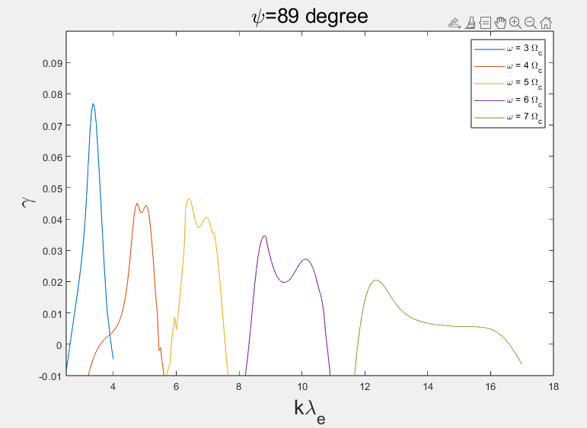
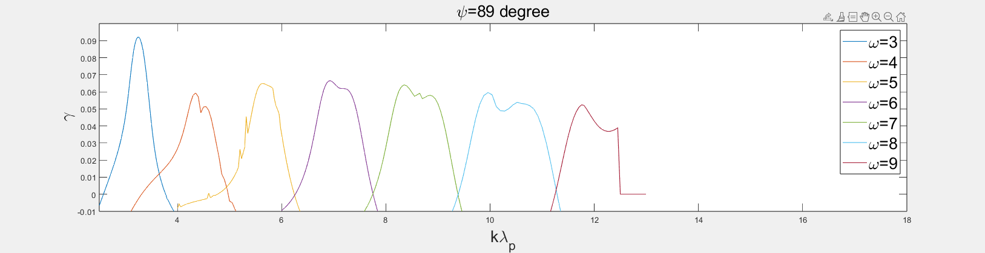
对比1：100和1：1836

Slide 10
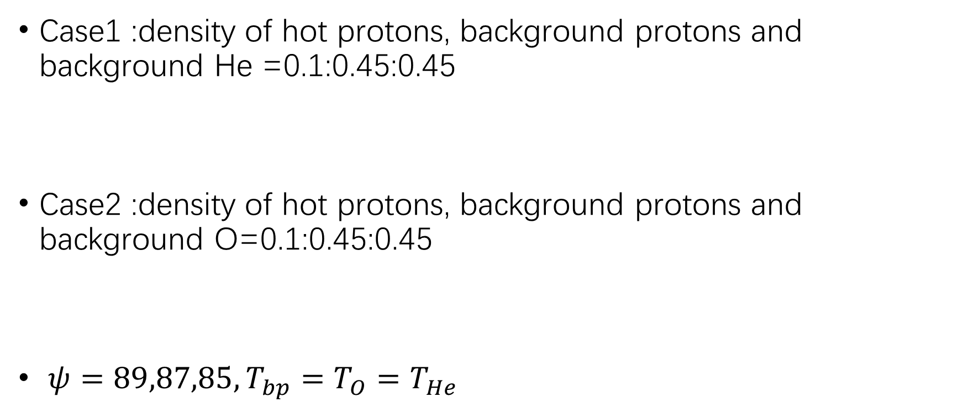
Background proton替换为重离子
Case1 :density of hot protons, background protons and background He =0.1:0.45:0.45
Case2 :density of hot protons, background protons and background O=0.1:0.45:0.45
$ψ=89,87,85, T_{bp}=T_{O}=T_{He}$

Slide 11
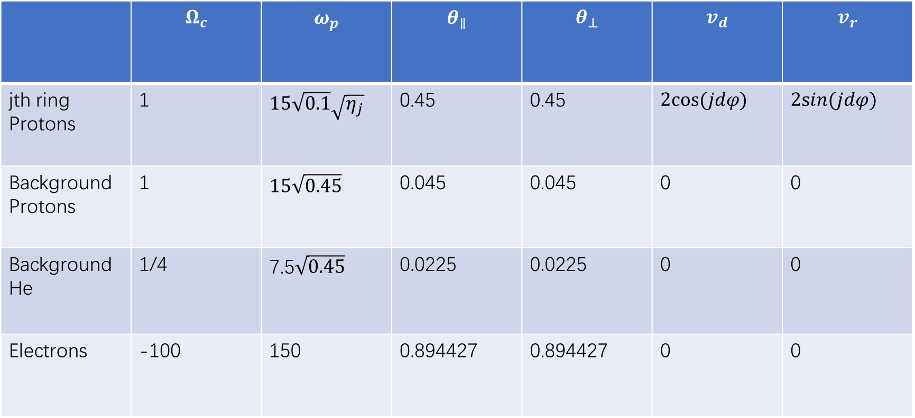
Case1: parameters
 | $$Ω_{c}$$ | $$ω_{p}$$ | $$θ_{∥}$$ | $$θ_{⊥}$$ | $$v_{d}$$ | $$v_{r}$$
jth ring Protons | 1 | $$15\sqrt{0.1}\sqrt{η_{j}}$$ | 0.45 | 0.45 | $$2cos⁡(jdφ)$$ | $$2sin⁡(jdφ)$$
Background Protons | 1 | $$15\sqrt{0.45}$$ | 0.045 | 0.045 | 0 | 0
Background He | 1/4 | 7.5$\sqrt{0.45}$ | 0.0225 | 0.0225 | 0 | 0
Electrons | -100 | 150 | 0.894427 | 0.894427 | 0 | 0

Slide 12
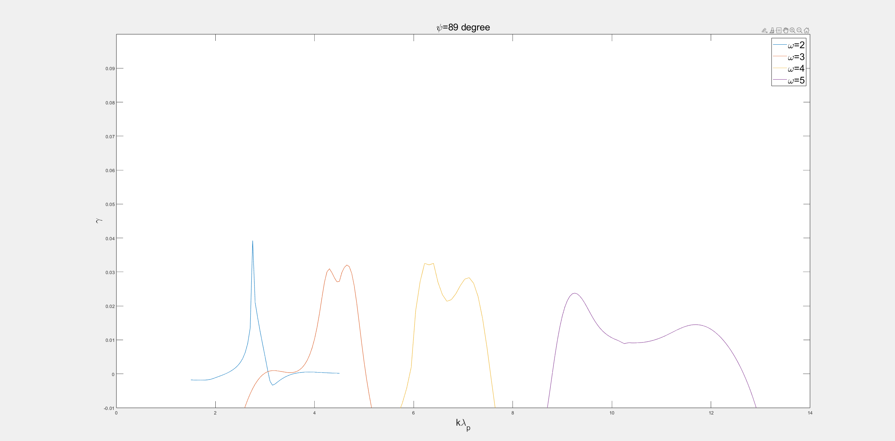
$$ψ=89$$

Slide 13
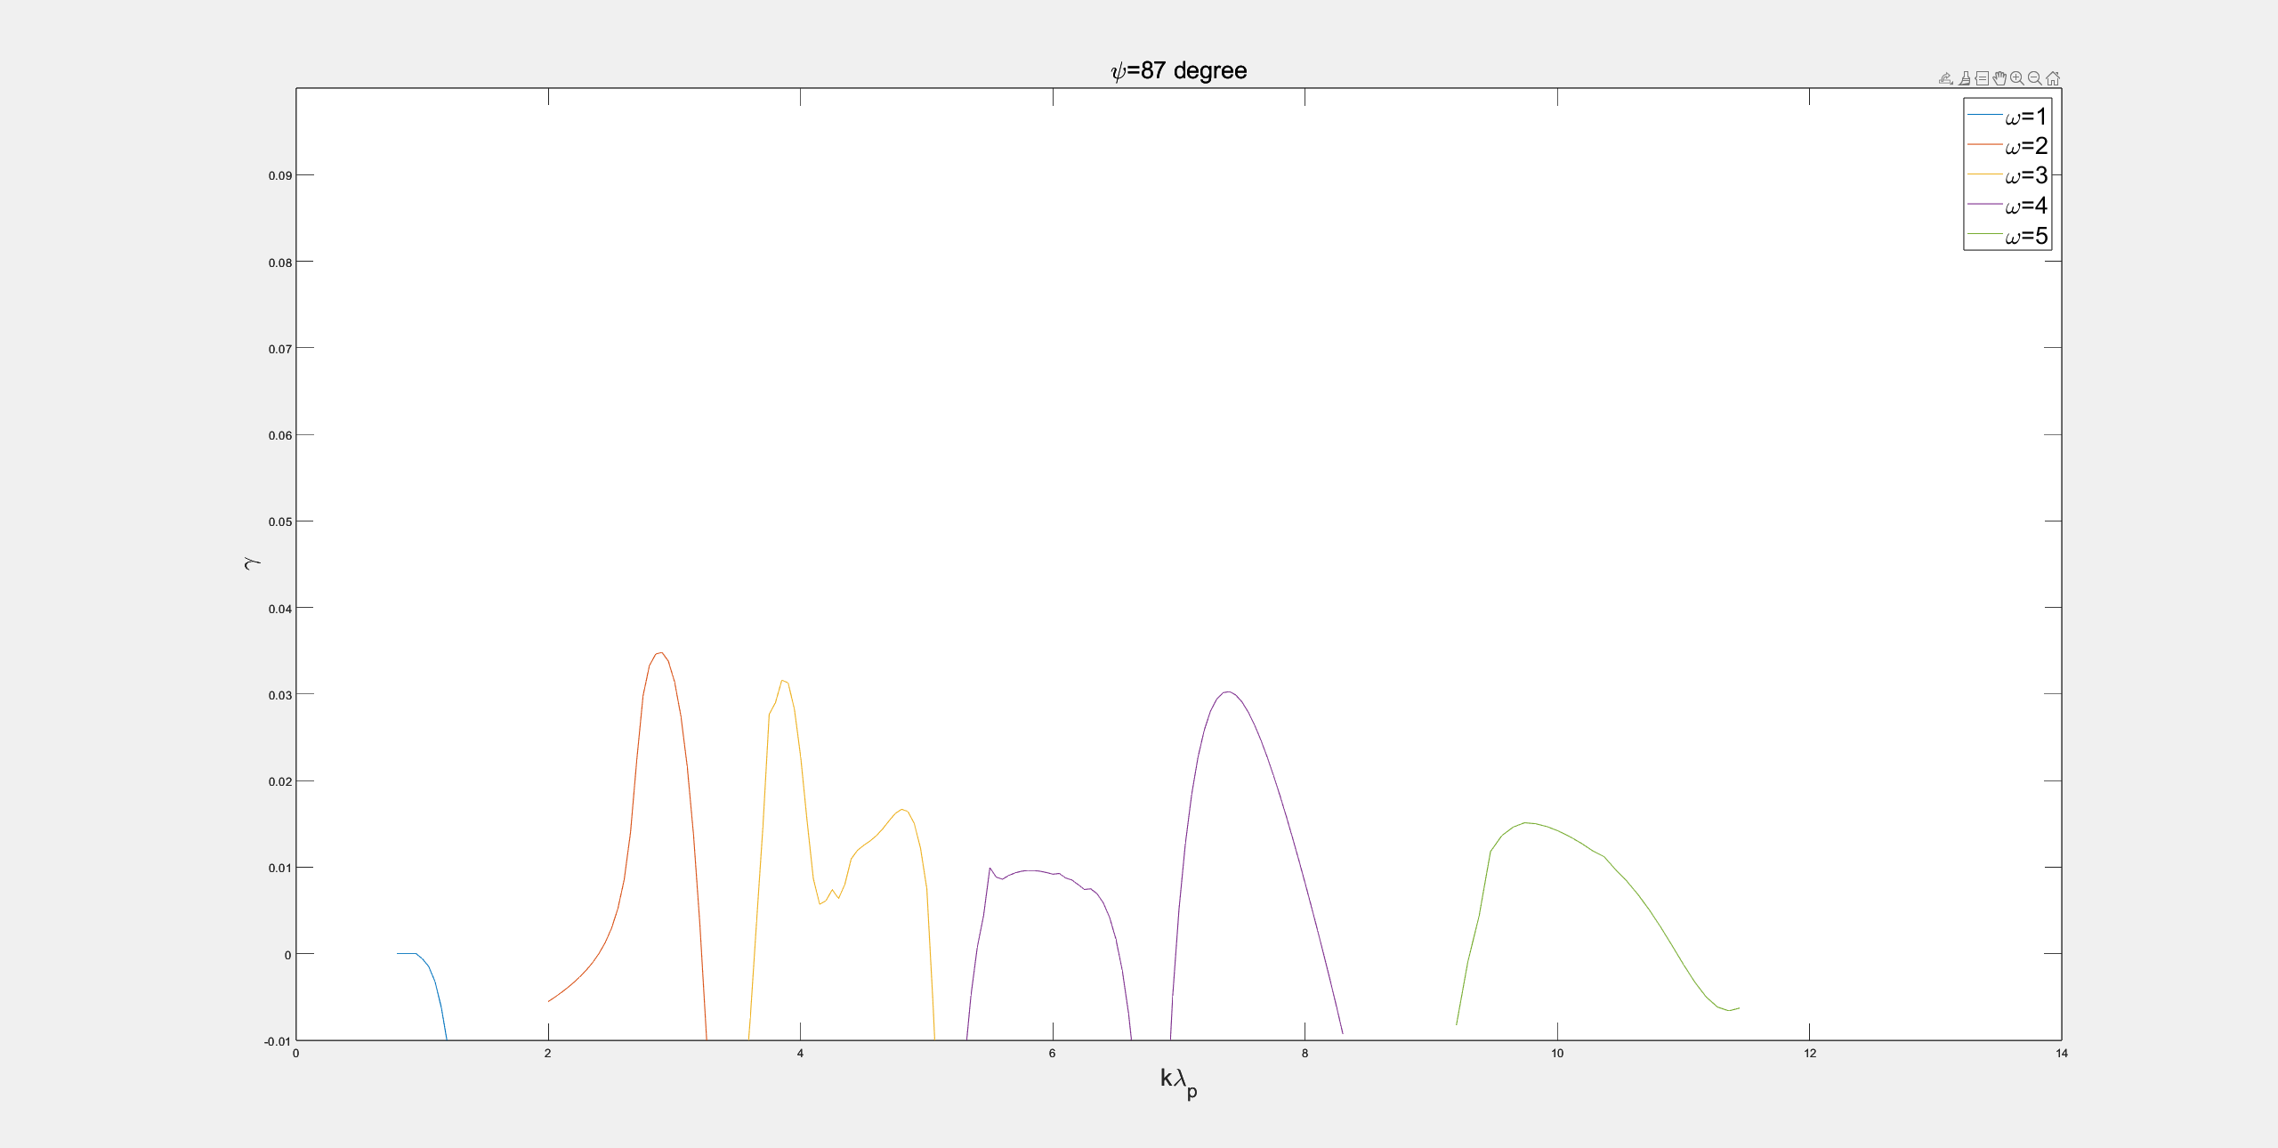
$$ψ=87$$

Slide 14
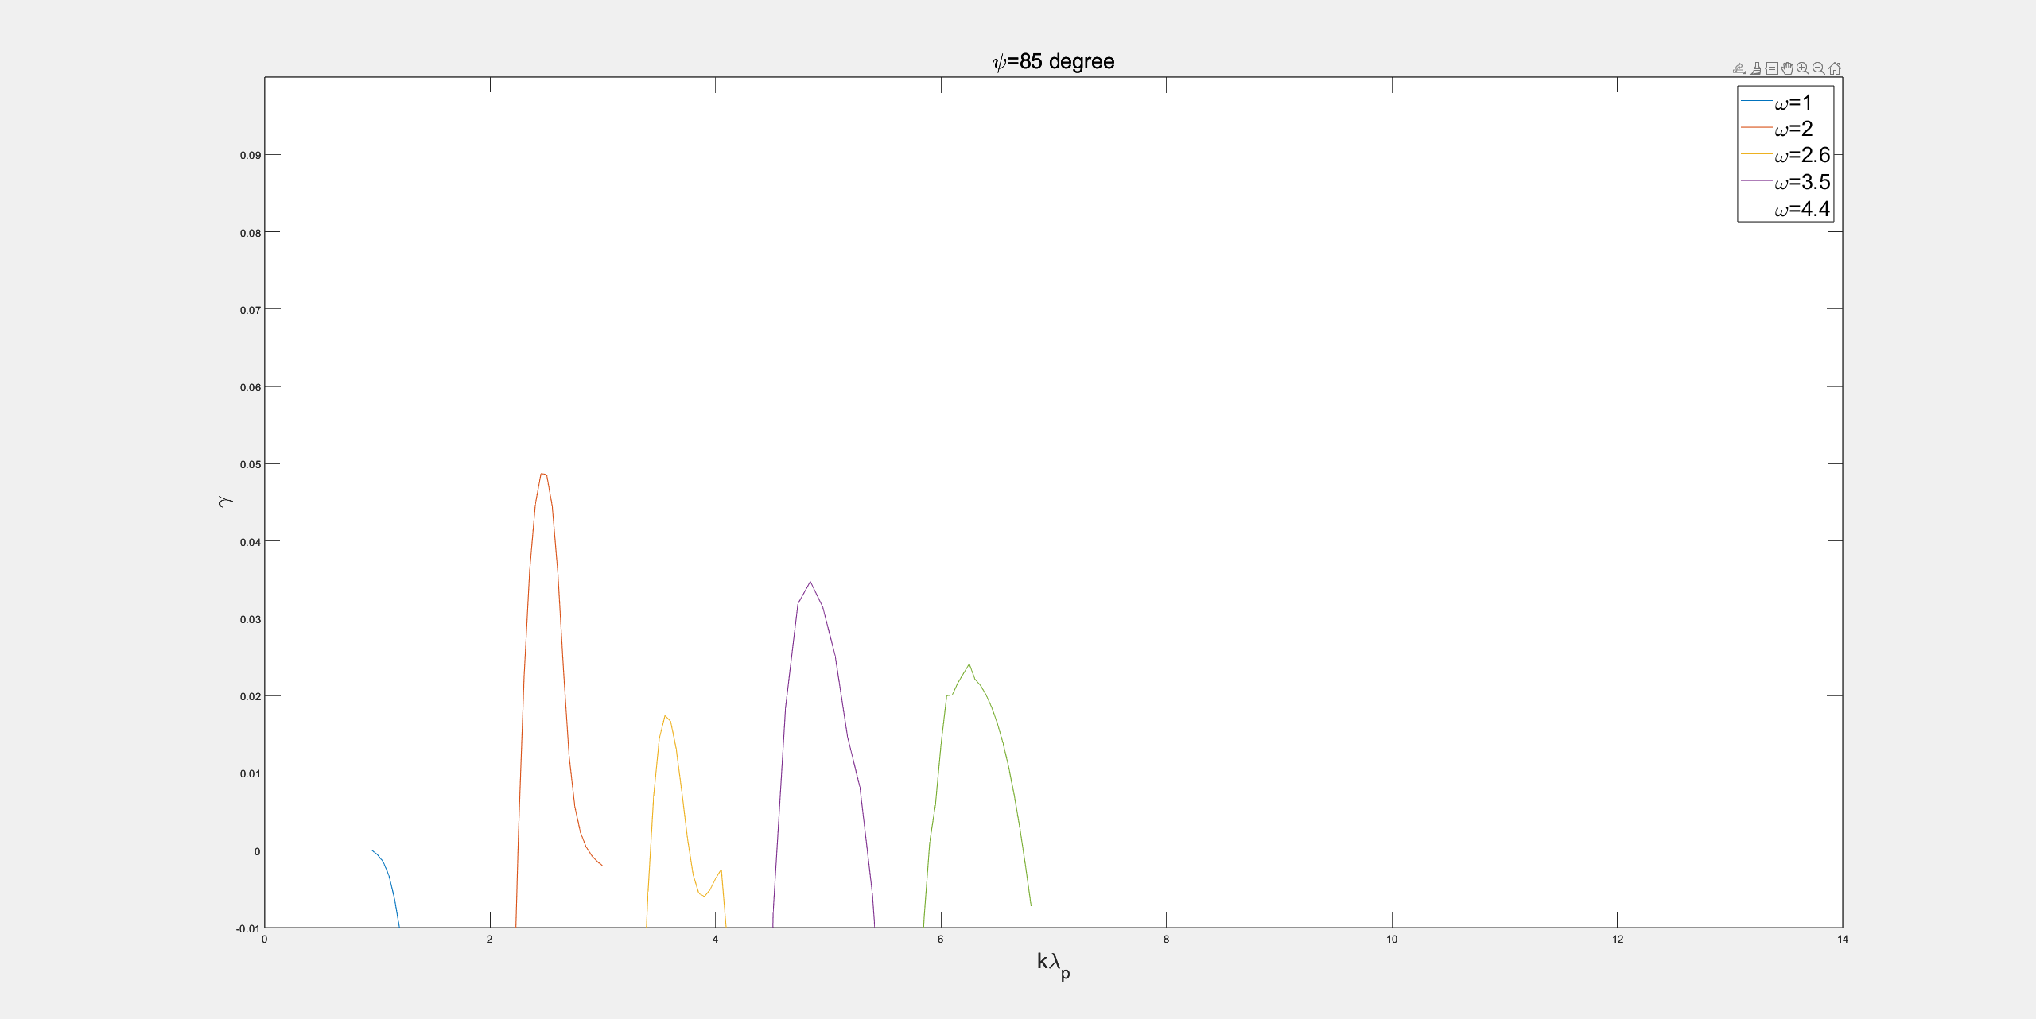
$$ψ=85$$

Slide 15
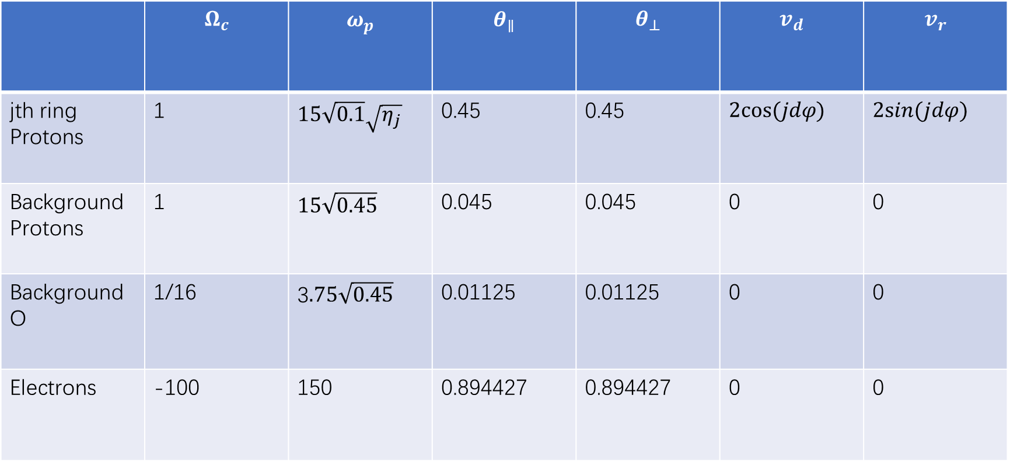
Case1: parameters
 | $$Ω_{c}$$ | $$ω_{p}$$ | $$θ_{∥}$$ | $$θ_{⊥}$$ | $$v_{d}$$ | $$v_{r}$$
jth ring Protons | 1 | $$15\sqrt{0.1}\sqrt{η_{j}}$$ | 0.45 | 0.45 | $$2cos⁡(jdφ)$$ | $$2sin⁡(jdφ)$$
Background Protons | 1 | $$15\sqrt{0.45}$$ | 0.045 | 0.045 | 0 | 0
Background O | 1/16 | 3$.75\sqrt{0.45}$ | 0.01125 | 0.01125 | 0 | 0
Electrons | -100 | 150 | 0.894427 | 0.894427 | 0 | 0

Slide 16
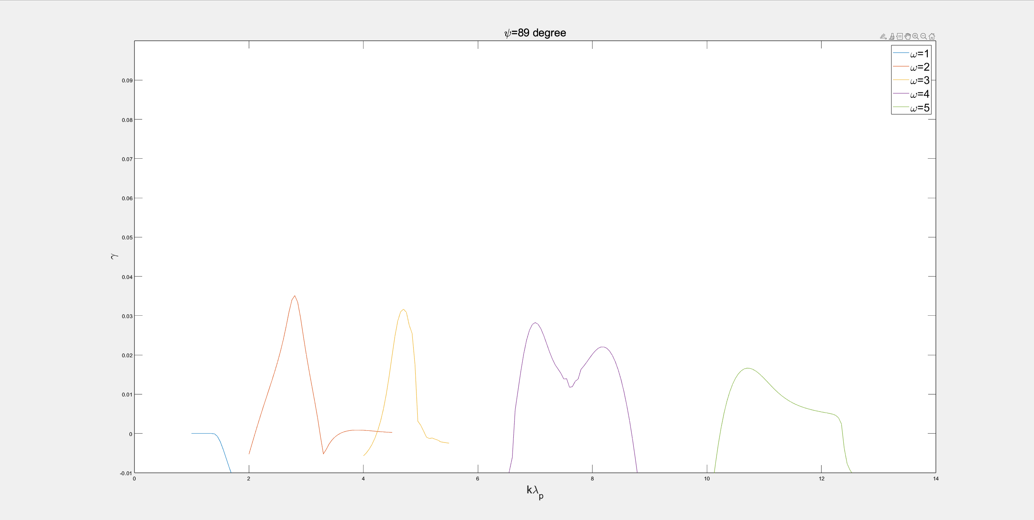
$$ψ=89$$

Slide 17
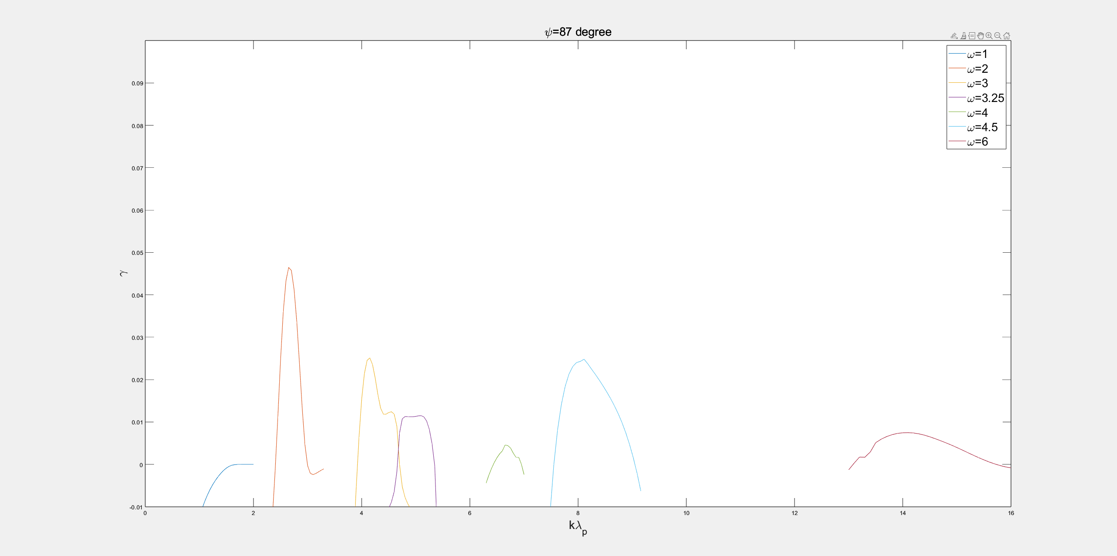
$$ψ=87$$

Slide 18
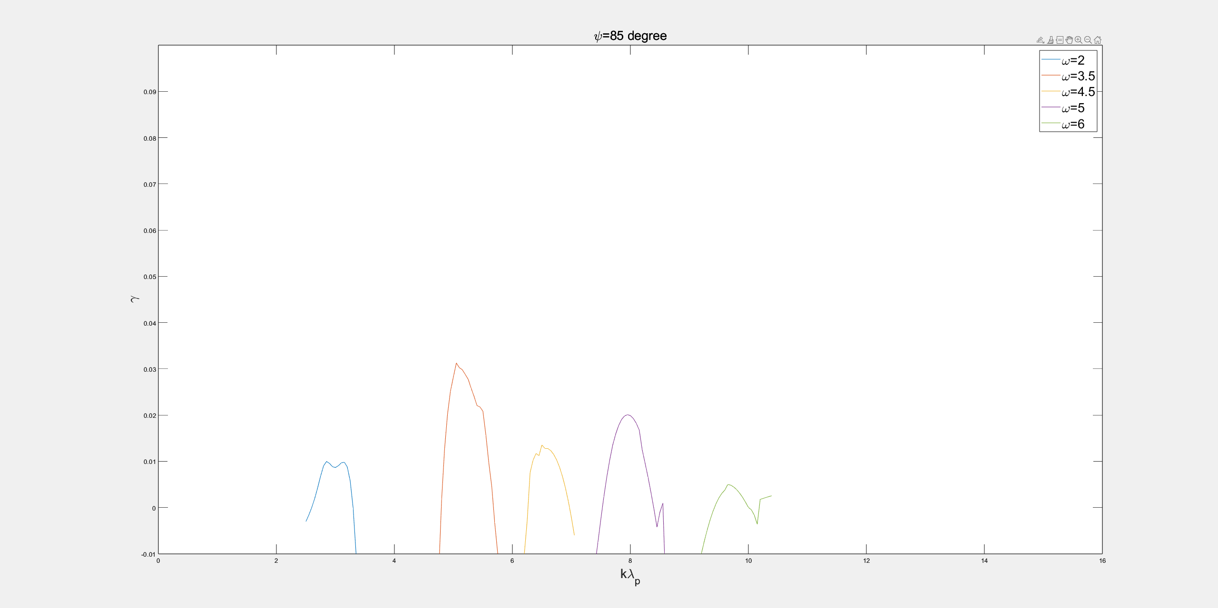
$$ψ=85$$

Slide 19
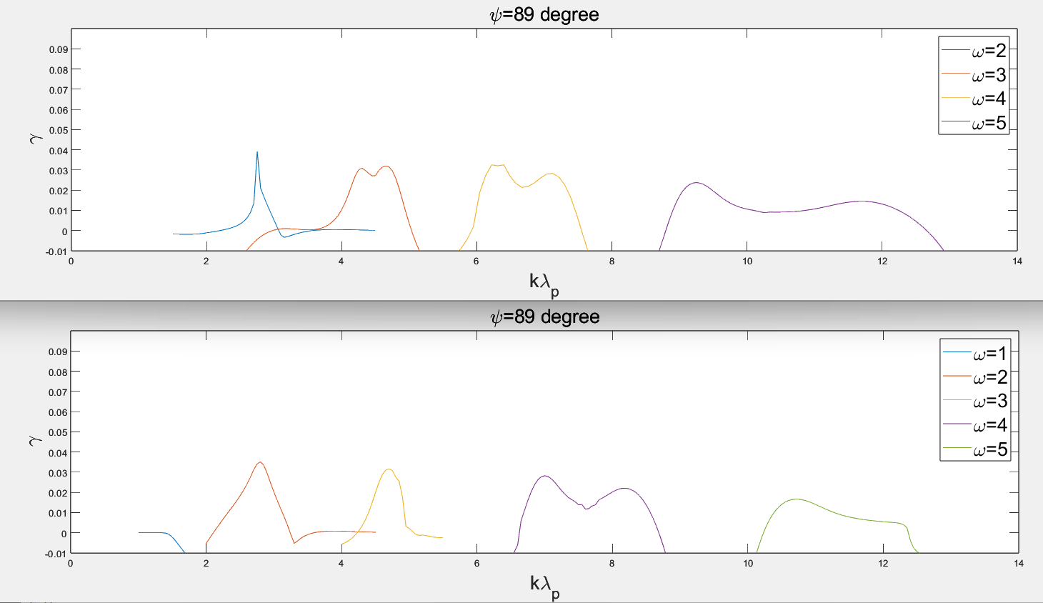

对比$ψ=89$，上He 下O

Slide 20
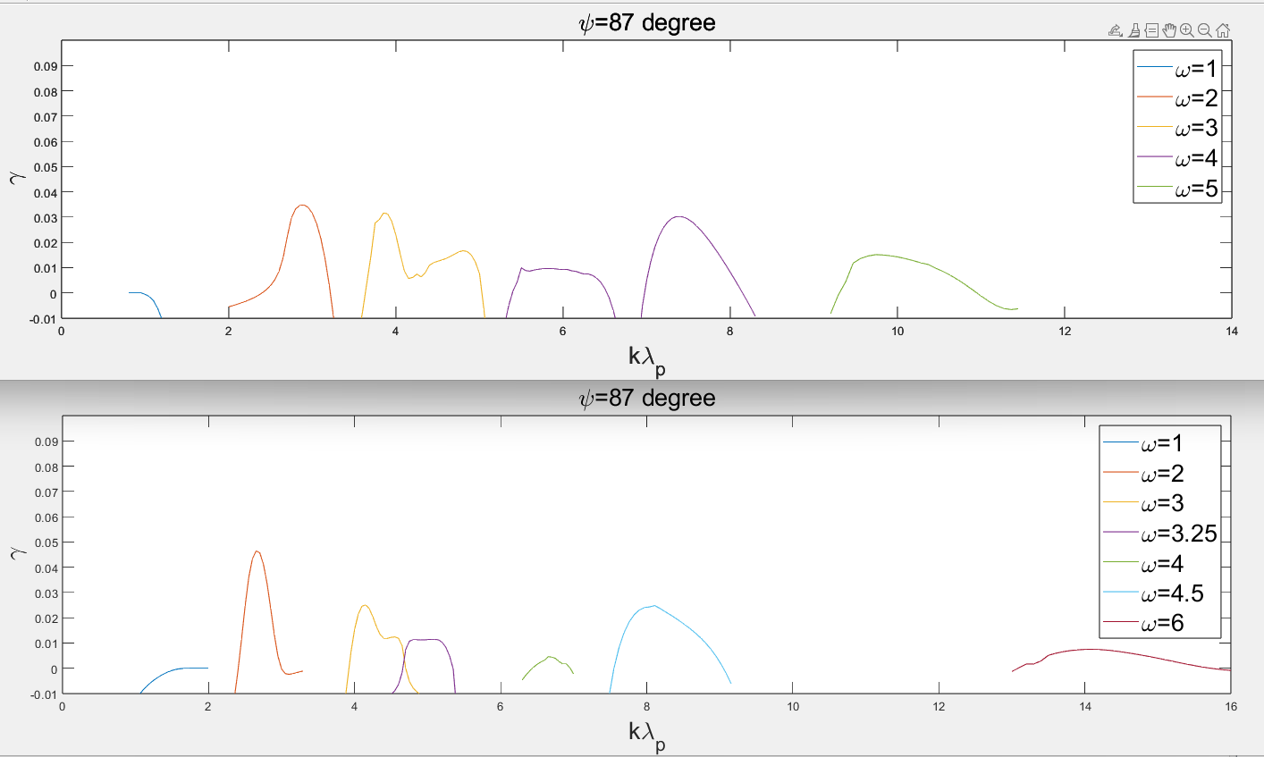

对比$ψ=87$，上He 下O

Slide 21
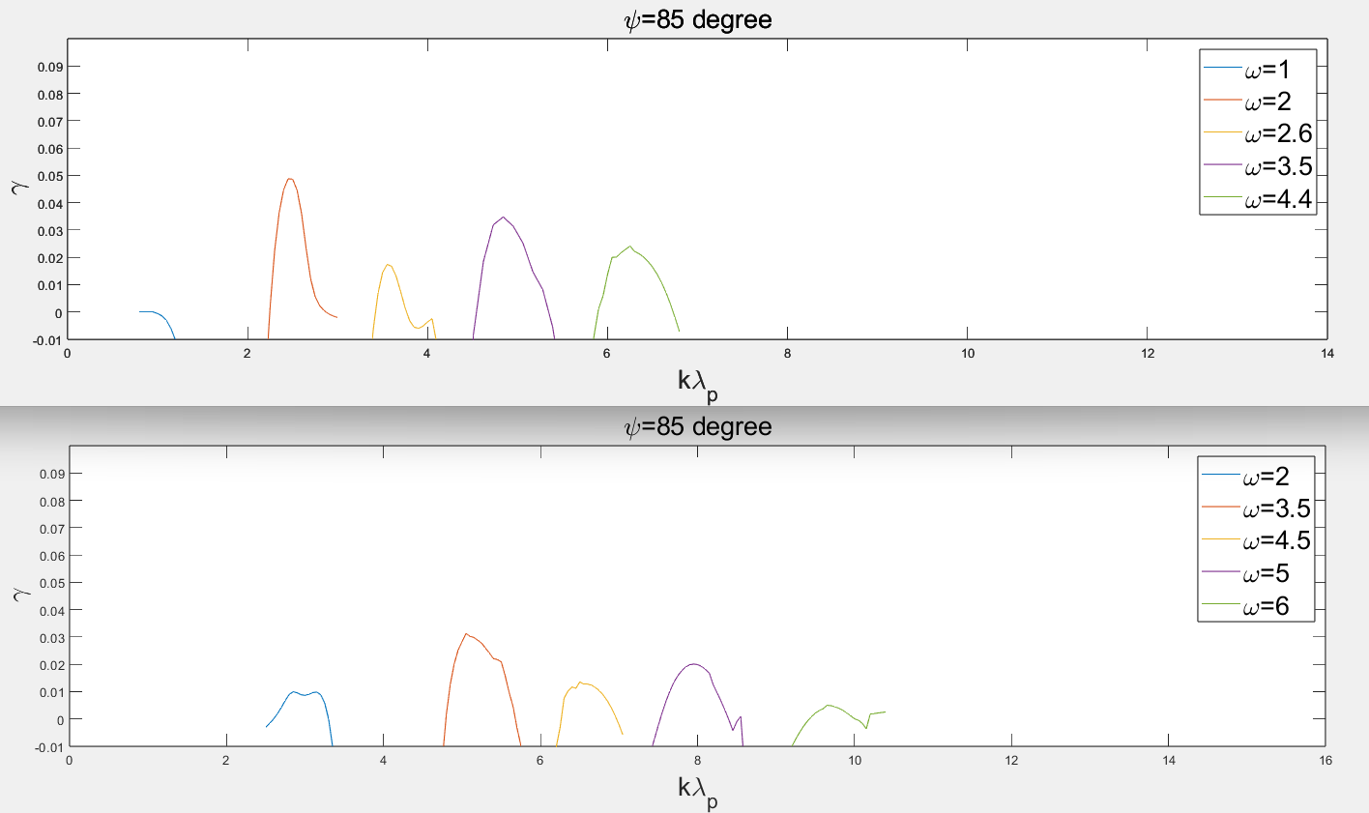

对比$ψ=85$，上He 下O

